Slide 1
PROGRAMMIERUNG BEGINNER KURS PYTHON #2
<p> Jannik Heinrich & Thomas Nürk </p>

Slide 2
HEUTIGE AGENDA.
01
02
03
04
05
06
Wiederholung Datentypen
Operatoren Bedingungen
Basics Bedingungen
Schleifen
Coding Challange
Quiz
Notes:
- Funktionen
- Parameter
- Rückgabewerte
- rekrusive Funktionen?
- Intellisense erklären
- Variablen Scopes
=> Aufgabe: Prime Number Checker

Slide 3
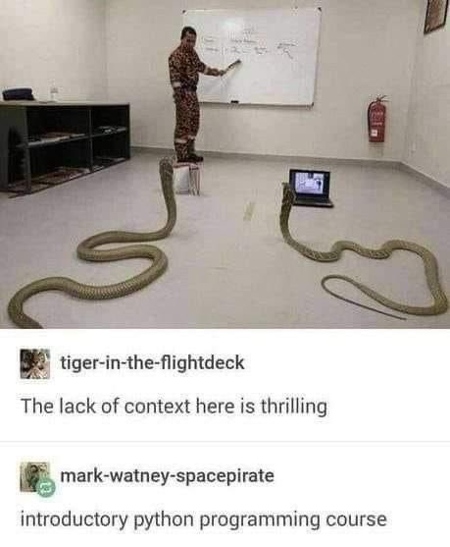
Wiederholung

Slide 4
OPERATOREN BEDINGUNGEN
a = 1 , b = 2
a == b „a ist gleich b“ # False
a != b „a ist ungleich b“ # True
a < b „a ist kleiner als b“ # True
a > b „a ist größer als b“ # False
a <= b „a ist kleiner oder gleich b“ # True
a >= b „a ist größer oder gleich b“ # False

Slide 5
OPERATOREN BEDINGUNGEN
a = True, b = False
a and b „a und b“ # False a ∧ b
a or b „a oder b“ # True
a ∨ b
not(a or b) „wenn nicht a oder b“ # False
(a ∨ b)
¬

Slide 6
BASICS BEDINGUNGEN
if (bedingung):
# do something
else:
# do something different

Slide 7
BASICS BEDINGUNGEN
x = 7 + 5
if (x == 12):
print("x ist 12")
else:
print("x ist nicht 12")

Slide 8
BASICS BEDINGUNGEN
x = 7 + 5
if (x == 12):
print("x ist 12")
elif (x == 13):
print("x ist 13")
else:
print("x ist nicht 12")

Slide 9
SCHLEIFEN
while … :
x = 0
while x <= 10:
print(x)
x = x + 1
for … in … :
x = 0
for i in range(1, 11):
print(x)
x = i

Slide 10
CHALLENGE HigherLowerGame
HigherLowerGame
Ziel ist es, ein Higher-Lower-Game zu programmieren. In diesem Spiel ist es eure Aufgabe, eine zufällige Zahl zwischen 0 und 100 in so wenig Versuchen wie möglichen zu erraten. Dabei soll das Programm nach jeder Eingabe eine Rückmeldung/ Ausgabe geben, ob die gesuchte Zahl größer oder kleiner als die Eingabe ist. Wenn die gesuchte Zahl der Eingabe entspricht, ist das Spiel vorbei. Die Anzahl der Versuche soll ausgegeben werden.
Hinweis: Folgender Quellcode generiert eine zufällige Zahl zwischen 0 und 100:
import random
# some other code here
number = random.randint(0, 100)

Slide 11
Reversed HigherLowerGame
Reversed HigherLowerGame
Ziel ist es, ein Higher-Lower-Game Reversed zu programmieren. Jetzt soll das Programm eure Zahl zwischen 0 und 100 in so wenig Versuchen wie möglichen zu erraten. Das Programm soll Zahlen raten und ihr sollt entweder "c"/"C" für correct, "l"/"L" wenn eure Zahl niedriger ist, oder "h"/"H" wenn eure Zahl höher ist, antworten als Input.
Pro Tipp: Random ist nicht der beste Algorithmus

Slide 12
VERY INTERESTING QUIZ

Slide 13
LINKS
https://www.w3schools.com/python/python_operators.asp
https://www.w3schools.com/python/python_while_loops.asp
https://github.com/derech1e/python-beginner-course

